Slide 1
ОПЫТ ИСПОЛЬЗОВАНИЯ
ДИСТАНЦИОННЫХ ОБРАЗОВАТЕЛЬНЫХ ТЕХНОЛОГИЙ И
ЭЛЕКТРОННЫХ ОБРАЗОВАТЕЛЬНЫХ РЕСУРСОВ
ПРИ РЕАЛИЗАЦИИ ДОПОЛНИТЕЛЬНЫХ ОБЩЕОБРАЗОВАТЕЛЬНЫХ ПРОГРАММ
ФИЗКУЛЬТУРНО-СПОРТИВНОЙ НАПРАВЛЕННОСТИ
В ОТДЕЛЕНИИ «ХУДОЖЕСТВЕННАЯ ГИМНАСТИКА»
МБУДО «ДЮСШ Г. СНЕЖНОГОРСКА
Хромцова Т.А., тренер-преподаватель
муниципального бюджетного учреждения дополнительного образования
«Детско-юношеская спортивная школа»
(МБУДО «ДЮСШ»)

Slide 2
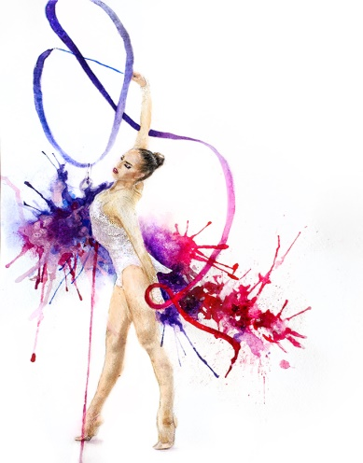
Формы взаимодействия педагога и учащихся в условиях дистанционного обучения
-синхронно (с использованием средств коммуникации и одновременным взаимодействием друг с другом в режиме онлайн);
-асинхронно (учащиеся самостоятельно выполняли задания тренера-преподавателя, фото- или видеоотчет о выполнении высылали через WhatsApp или в группу объединения «Художественная гимнастика» в социальной сети ВКонтакте, получали оценку правильности выполнения упражнений и рекомендации по дальнейшей работе, взаимодействие осуществлялось в офлайн-режиме)

Slide 3
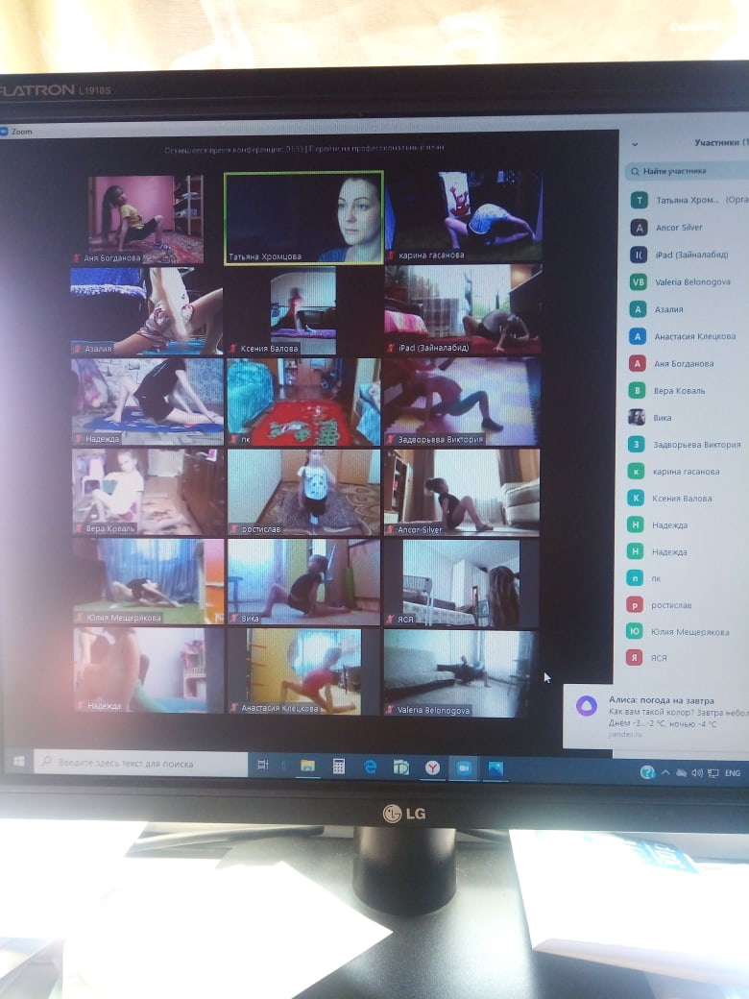
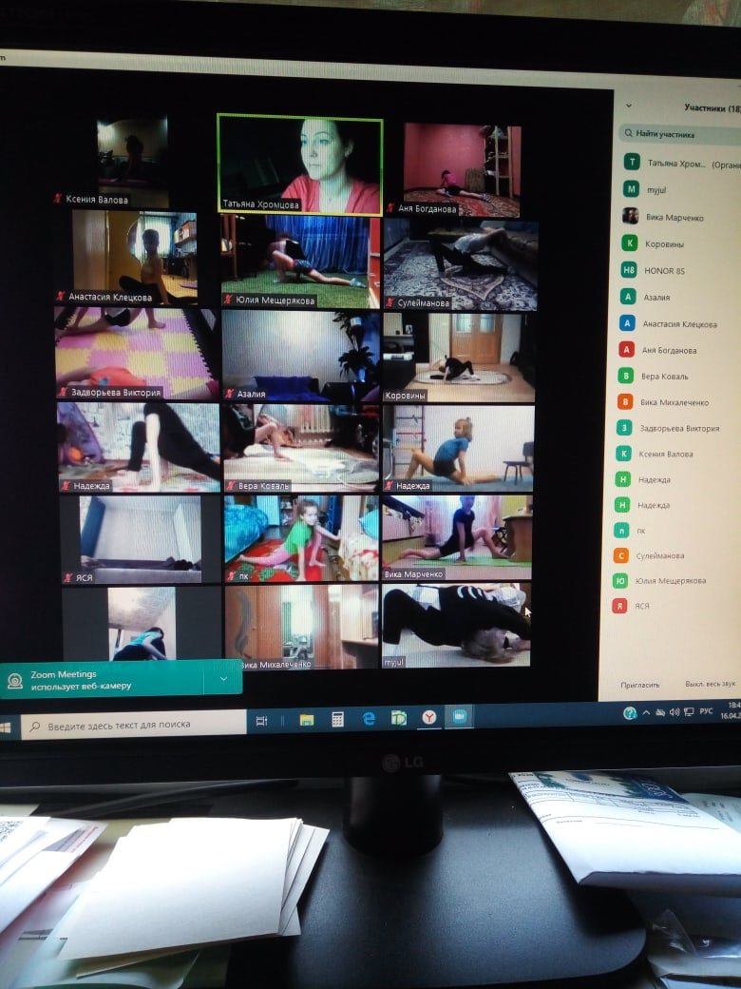
Сервисы и инструменты, позволяющие организовать эффективное взаимодействие педагога и учащихся
Использование сервиса Zoom для организации занятий в онлайн-формате

Slide 4
Фрагмент онлайн тренировки с использованием сервиса Zoom

Slide 5
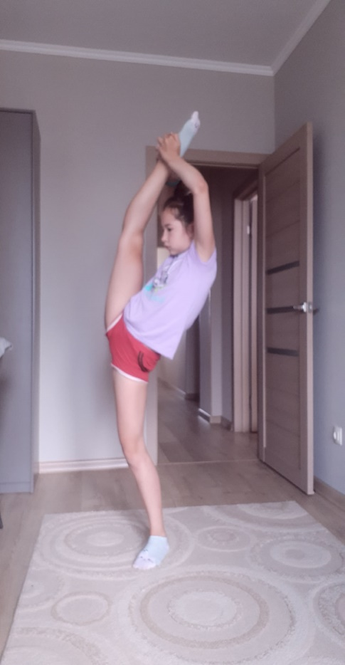
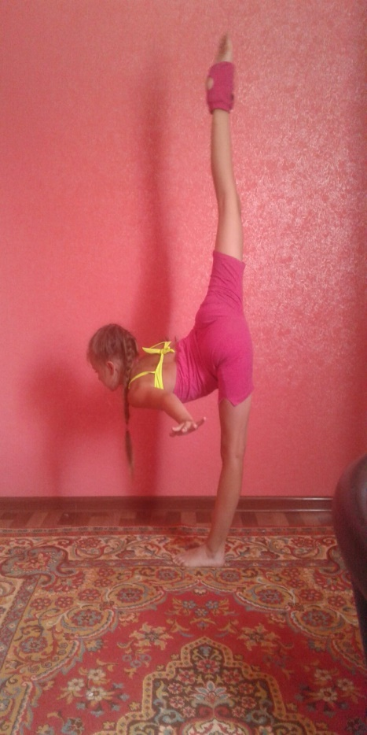
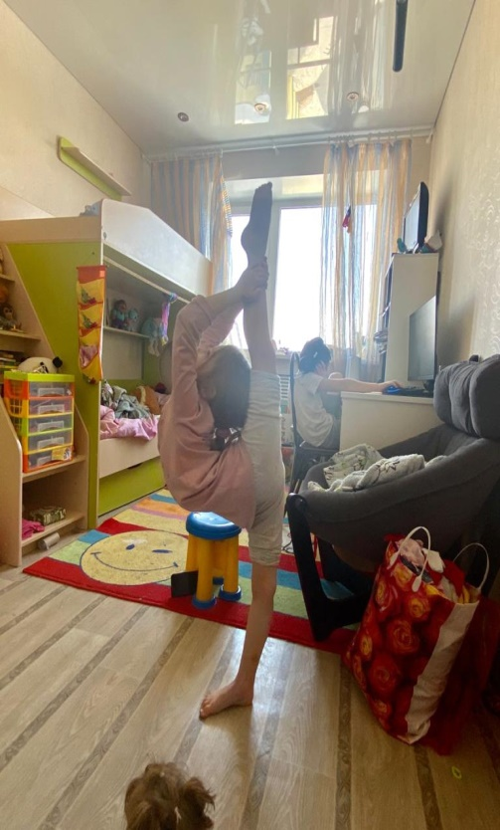
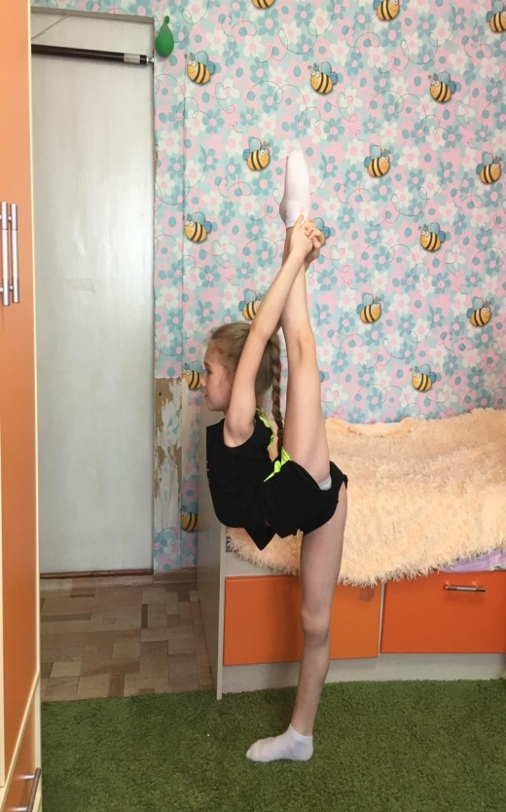
Сервисы и инструменты, позволяющие организовать эффективное взаимодействие педагога и учащихся
Использование группы социальной сети ВКонтакте, мессенджеров для организации образовательного процесса в режиме офлайн

Slide 6
Вовлечение родителей в процесс реализации образовательных программ физкультурно-спортивной направленности в дистанционном формате
- контроль времени для своевременного подключения к онлайн тренировкам;
- проверка выполнения заданий, которые педагог направил для самостоятельного выполнения;
- участие в обратной связи по получению рекомендаций тренера-преподавателя по оцениванию деятельности учащихся;
- организация фото- или видеосъемки по фиксированию деятельности учащихся в ходе самостоятельных тренировок, направление отчетов в адрес тренера-преподавателя

Slide 7
Организация мониторинга освоения образовательных программ в условиях дистанционного обучения
Средства контроля | Формы контроля | Объект контроля
Электронная почта, WhatsApp, Viber | Письменные ответы Фото- видеоотчеты Дневник удаленных тренировок | Самостоятельная деятельность учащихся
Сервис Zoom, социальные сети | Диалог во время онлайн тренировки Видеозаписи онлайн тренировок | Правильность выполнения практических заданий, упражнений
Тестирующие программы | Тесты | Объем и правильность усвоения теоретического материала
Самоанализ | Самоконтроль | Участие в онлайн сессиях. Правильность выполнения практических и теоретических заданий, упражнений и рекомендаций тренера-преподавателя

Slide 8
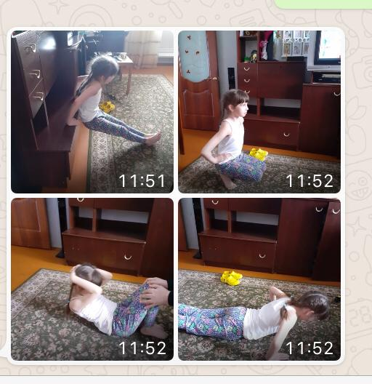
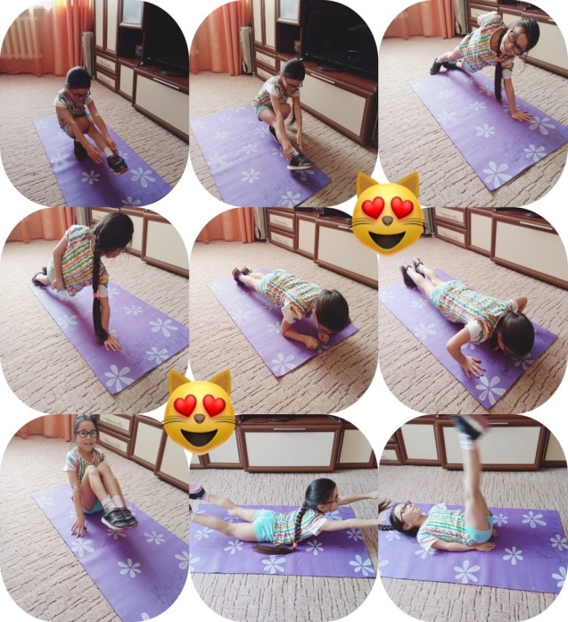
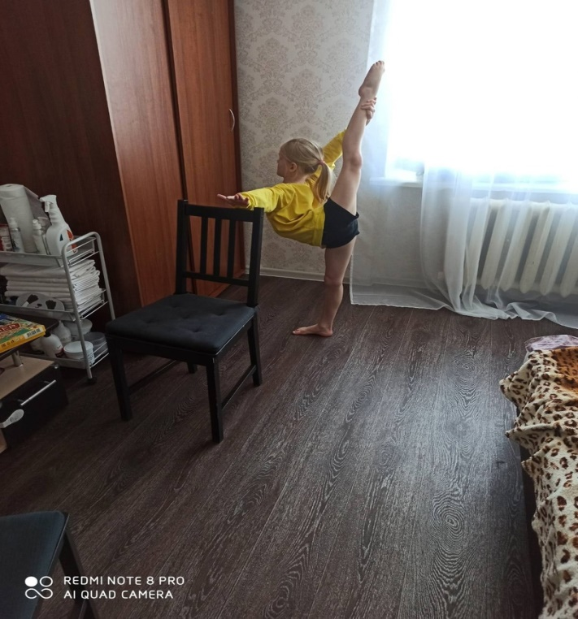
Итоговая аттестация
Прием контрольно-переводных нормативов –
в формате онлайн сессий с предоставлением видеозаписи в учебную часть МБУДО «ДЮСШ»

Slide 9
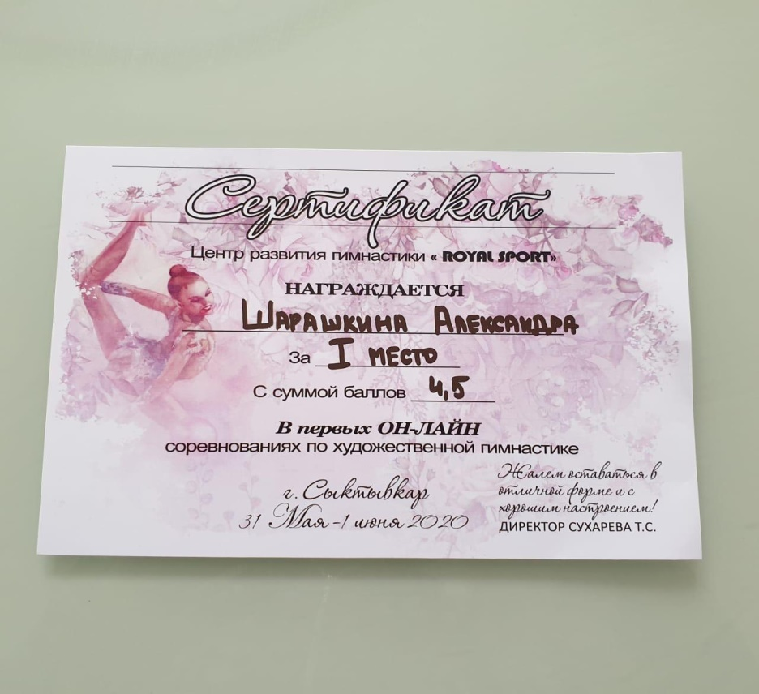
Соревновательная деятельность и досуговые мероприятия в дистанционном формате
Онлайн соревнования по художественной гимнастике
«Быстрее, Выше, Сильнее»,
31.05.2020-01.06.2020, г. Сыктывкар,
1 участница,
1-е место
Соревнование «Крокодил», 03.05.2020-11.05.2020 –
13 участников;
Региональная акция «Рекорд Победы», 01.05.2020-09.05.2020 –
15 участников, 587 отжиманий

Slide 10
Диссеминация лучших практик применения электронного обучения и дистанционных образовательных технологий
Школьный
смотр-конкурс
учебно-тренировочных занятий
тренеров-преподавателей МБУДО «ДЮСШ»,
номинация «Использование образовательной платформы для организации учебно-тренировочного занятия в режиме онлайн»,
1-е место

Slide 11
Формы и методы дистанционного обучения, применяемые в настоящее время
-Проверка домашнего задания в режиме онлайн и офлайн;
- Участие в онлайн соревнованиях;
- Участие в групповых конференциях и мастер-классах с выдающимися спортсменами и тренерами по художественной гимнастике в удаленном режиме;
- Организация и проведение персональных тренировок и консультаций с помощью сервиса Zoom;
- Получение экспертного заключения результатов своей работы от специалистов в дистанционном формате

Slide 12
Спасибо за внимание!

